Slide 1

Metody a techniky výzkumu společenských věd
Logika a design empirického výzkumu
Mgr. Klára Smejkal, Ph.D.
Katedra mediálních studií a žurnalistiky, FSS, MU

Slide 2
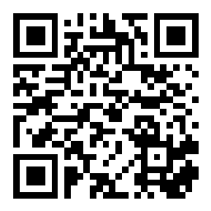
Opakování z minula

Slide 3
Empirický výzkum
Stávající vědecké uvažování o daném jevu
Výzkum: proces vytváříení nových poznatků, systematická, organizovaná a naplánovaná činnost
TEORIE KONCEPTY
Přímá zkušenost s daným jevem
Cílem výzkumu je poznání doposud neznámých nebo málo známých vlastností (parametrů světa, objektů, předmětů, procesů, fakt)
ZKUŠENOST, POZOROVÁNÍ
promyšlený a vědomý postup získávání a analýzy dat
Empirický výzkum: „cesta k poznatkům pomocí systematické analýzy dat získaných nějakým metodologicky podloženým způsobem“ (Hendl, 2005: 37)
METODA
(Novotná et al., 2020)

Slide 4
Typy empirického výzkumu
TYP VÝZKUMU | CHARAKTERISTIKA ZAMĚŘENÍ | CÍLOVÁ SKUPINA
Základní | vytváření základních poznatků a teoretického porozumění | vědci, studenti, vědecká komunita
Aplikovaný | praktické problémy a aplikace | oblast praxe, může vést k návrhu opatření, intervencí, programů
Evaluační | určení kvality zásahu | oblast praxe
Akční | řešení praktických problémů, usiluje o změnu stavu | oblast praxe
Kritický výzkum | osvětlení a změna sociálních nerovností | Společnost a jednotlivé skupiny v rámci společnosti

Slide 5
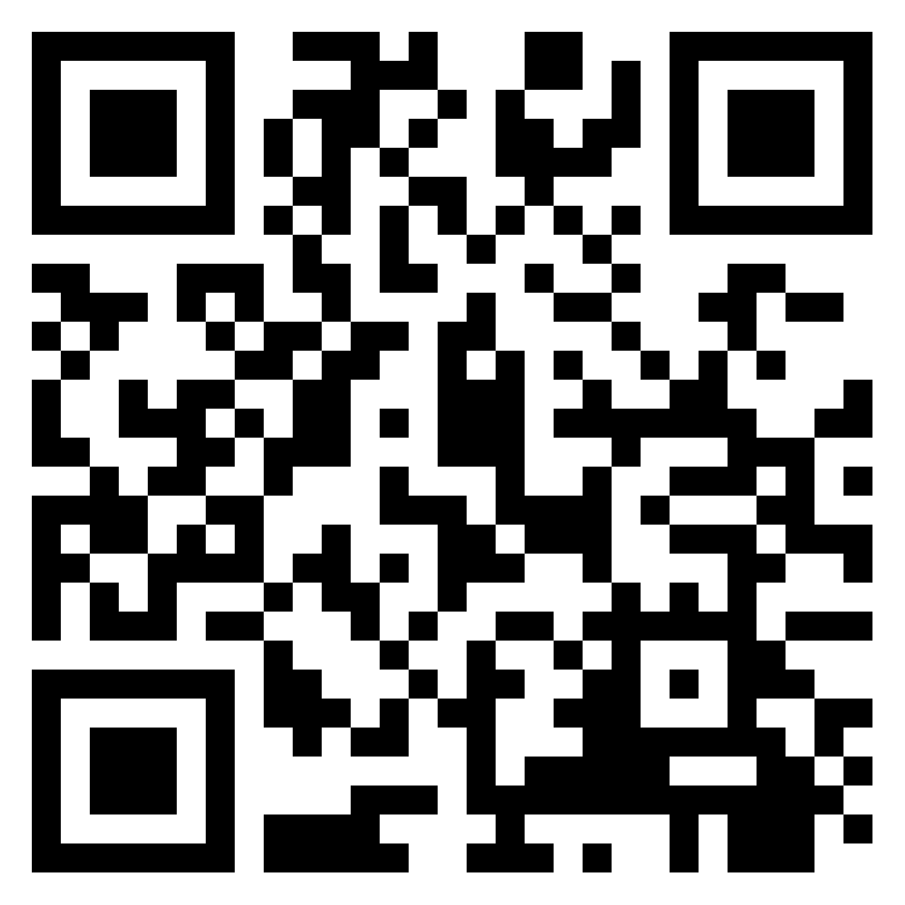
Skupinová aktivita

Slide 6
LOGIKA VÝZKUMU
 | STÁVAJÍCÍ POZNÁNÍ | CÍL | OTÁZKA
Explorace | Velmi omezené nebo neexistuje | Získat počáteční porozumění tématu | Co se děje?
Deskripce | Nekompletní, nesystematické | Získat popis, kategorizovat/klasifikovat jev | Jak? Kdo? Kolik?
Explanace | Jev je již dobře popsán | Vysvětlit jev, ověřit teorii/hypotézu | Proč?
Interpretace | N/A | Poskytnout výklad interpretovaného objektu, praxe z nějaké hlediska, porozumět | Co to znamená?
Metody a techniky výzkumu společenských věd

Slide 7
Vývoj konkrétní oblasti teorie nebo metodologie
CÍL VÝZKUMU
Shromažďování nového souboru informací nebo dat
Vývoj výzkumných metod nebo technik
Generování poznatků, porozumění problému, či konkrétnímu jevu
Opatření (ang. policies) a praxe v konkrétní oblasti

Slide 8
Od formulace výzkumného problému k formulaci hypotéz
Oblast výzkumu
Výzkumný problém
Ú č e l výzkumu
Výzkumná otázka
Hypotéza
Tematická oblast, v níž se bude provádět výzkum
Problém, který potřebuje řešení
Stanovení toho, co se bude z problému zkoumat a jak
Otázka týkající se procesu, fenoménu, aspektu, který se bude zkoumat
Predikce nebo odhad vztahu mezi koncepty
(Hendl, 1997)

Slide 9
Výzkumná otázka
Překlápí výzkumný cíl do podoby otázky, na kterou má výzkum odpovědět
Obsahuje základní pojmy, které charakterizují zkoumaný problém
Odvozují se od ní zpravidla vedlejší výzkumné otázky, případně hypotézy
Tři základní typy otázek:
  Co?
  Proč?
  Jak?

Slide 10





Proces výzkumu a záznam o něm
Jakým problémem se zabývám?
OTÁZKA/PROBLÉM
Jaká bude logika výkladu a kam s m ě ř u j e? K jakému základnímu závěru jsem dospěl?
ZKOUMAL TO UŽ NĚKDO? KTERÉ ASPEKTY? S JAKÝM ÚSPĚCHEM?
ÚVOD
K čemu dospěli ostatní? S jakými koncepty a teoriemi pracovali? V čem a proč byli neúspěšní?
Ke kterému přístupu k řešení problému se hlásím?
PODROBNĚJŠÍ OTÁZKY
Jak jsem postupoval při řešení otázky? Proč jsem se rozhodl pro takový postup? Jaké výsledky se dá očekávat a proč?
Jaká data jsem použil?
METODY
HYPOTÉZY
ROZHODNUTÍ O DATECH
VÝSLEDKY
Co jsem zjistil?
V čem se moje výsledky shodují/liší od již dostupných výsledků?
Co mohlo ovlivnit mnou získané výsledky? Co stále nevíme?
POZOROVÁNÍ (SBĚR DAT/ANALÝZA)
INTERPRETACE A DISKUZUE
DISKUZE

Slide 11
Metoda výzkumu, technika sběru dat, metoda analýzy
Metody a techniky: kvantitativní, kvalitativní, smíšené
Metoda výzkumu: širší koncept, který se vztahuje k celkovému přístupu nebo strategii (dotazníkový výzkum, experimentální výzkum, …)
Technika sběru dat: konkrétní nástroj nebo způsob, jakým jsou data shromažďována během výzkumu
Metoda analýzy: způsob, jak jsou data analyzována

Slide 12
Příklad
Metody a techniky: kvantitativní, kvalitativní, smíšené
Metoda výzkumu:
  Výzkum využívající kvantitativní přístup, konkrétně dotazníkový výzkum (survey)
Technika sběru dat:
  Dotazníkové šetření
Metoda analýzy:
  Statistická analýza, konkrétně regresní analýza

Slide 13
Kvantitativní a kvalitativní výzkumný přístup
Kvantitativní výzkum
Kvalitativní výzkum
Po vzoru PŘÍRODNÍCH věd
Zjišťování konceptů pomocí MĚŘENÍ
Cílem je odhalit vztah mezi proměnnými (kauzalita nebo korelace)
Vyhodnocení dat pomoci statistických metod (ověření hypotéz
Typické metody: experiment, dotazníkové šetření, obsahová analýza, analýza sekundárních dat
Po vzoru HUMANITNÍCH věd
Proces hledání POROZUMĚNÍ pomocí interpretace
Cílem je zjistit, jak lidé chápou svět kolem sebe, proč jednají určitým způsobem a proč jejich chování vypadá tak, jak vypadá
Vyhodnocování dat pomocí kvalitativních metod, které vychází z různých tradic
Typické metody: kvalitativní analýza hloubkových rozhovorů, focus groups a textů, etnografické pozorování
Metody a techniky výzkumu společenských věd

Slide 14
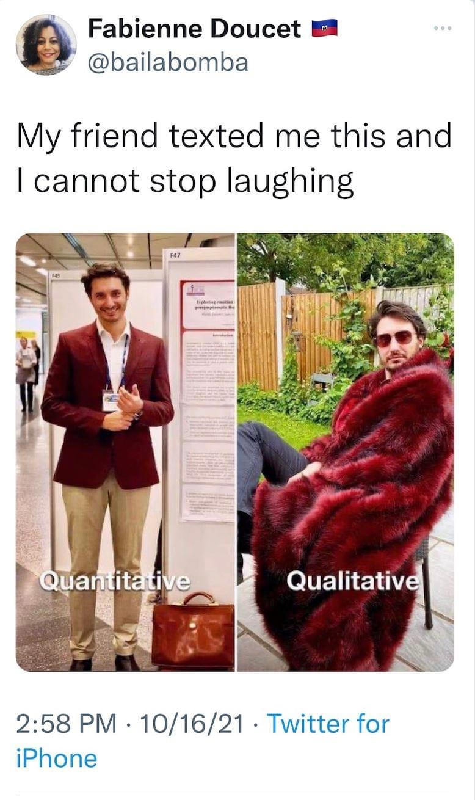

Slide 15
Kvantitativní a kvalitativní výzkumná strategie
Kvantitativní výzkum |  | Kvalitativní výzkum
Účel výzkumu | deskripce/explanace | explorace/deskripce
Analytický postup | měření, statistická analýza | interpretace
Vztah teorie a výzkumu | potvrzení, falsifikace | teorie často vzniká
Konstrukce výzkumného souboru | Reprezentativní výběr | účelový výběr
Vztah výzkumníka k subjektu | odstup | těsný
Data | číselně vyjádřitelná | texty, významy
Proces | Postupný (plán, sběr dat, analýza) | Neustálé porovnávání a přehodnocování, od sběru dat přecházíme k vyhodnocování a zase zpět ke sběru
Povaha výsledků | objektivní | subjektivní
Metody a techniky výzkumu společenských věd
Na základě (Hendl, 2005: 63)

Slide 16
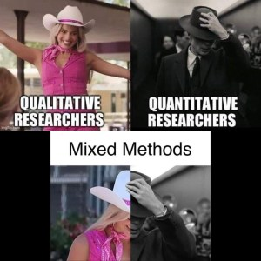
Smíšený výzkumný přístup
Přístupy kvali a kvanti se spíše doplňují, než že by šly proti sobě (viz kriticko-realistické paradigma)
Jedno může předcházet druhému a naopak
V minulosti kvalitativní výzkum nebyl příliš uznáván, to se v posledních 30 letech výrazně změnilo
Typy smíšených výzkumů:
  Míchání metod – kvali-kvanti-kvali (metody nejsou silně integrovány, jsou spíše vedle sebe)
  Smíšený model – míchání obou přístupů v rámci jednoho výzkumného designu – jeden typ dat, otázek, analýzy, … doplňuje a ovlivňuje druhý (obě fáze výzkumu jsou propojené)

Slide 17
Výhody a nevýhody kvali a kvanti přístupu
Kvali přístup
Přístupnější pro veřejnost
Hlubší porozumění, má menší vzorek
"zkreslený vzorek" - riziko, ale i výhoda
Ne tak ustálené metody
Kvanti přístup
Povrchovější porozumění, velký vzorek
Když mám dobře vybraný vzorek, pravděpodobnost reprezentativnosti je vyšší

Slide 18
Kdy tedy využít kvali a kdy využít kvanti?
Cvičení: rozdělte se do dvojic a
  zkuste vymyslet, za jakých okolností by se dalo zadané téma zkoumat kvalitativně a za jakých kvantitativně.
  Stejně tak zkuste popřemýšlet nad tím, jak by se daly oba výzkumy zintegrovat do jednoho
  Následně vaše návrhy odprezentujte ostatním
  Zkuste ke každému typu výzkumu navrhnout výzkumnou otázku

Slide 19
Shrnutí hodiny
Xx
Xx
Xx
Xx

Slide 20
Použitá literatura
Hendl, J. (1997). Úvod do kvalitativního výzkumu. Praha: Karolinum.
Novotná, H., Špaček, O., Šťovíčková Jantulová, M. (Eds.). (2020). Metody výzkumu ve společenských vědách. Praha: FHS UK
Sedláková, R. (2014). Výzkum médií. Nejpoužívanější metody a techniky. Grada

